Slide 1

Functional Food and Wellness Innovations 3op
Anja-Riitta Keinänen

Slide 2

Syventävä ravitsemushyvinvoinnin tietous
ravitsemus hyvinvoinnin ja terveyden lähteenä
liikuntaravitsemus

Slide 3
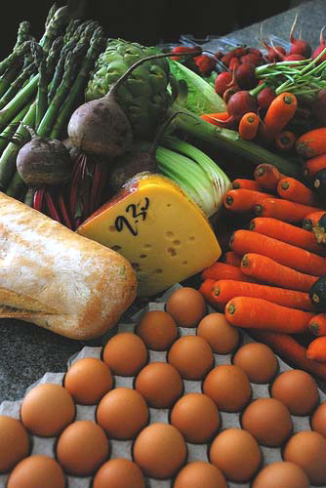
Syventävä hyvinvointiravitsemuksen tuotetuntemus
Terveelliset tuotteet
Funktionaaliset ja
terveysvaikutteiset
elintarvikkeet
Ravintovalmisteet
ja –lisät

Slide 4

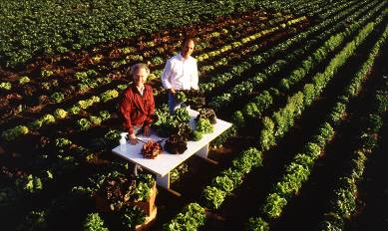
Syventävä hyvinvointiravitsemuksen tuotetuntemus
eettisyys
ekologisuus
esim.
luonnontuotteet,
luomutuotteet
lähituotteet

Slide 5

Ravitsemukseen, terveyteen ja hyvinvointiin liittyvien palvelujen suunnittelu ja kehittäminen
Ravitsemuksen ja
terveyden trendit
Ravitsemushyvin-
vointikonseptit
toimialalla

Slide 6

Ravitsemukseen, terveyteen ja hyvinvointiin liittyvien palvelujen suunnittelu ja kehittäminen yrityksessä
hyvinvointipalvelujen suunnittelu ja kehittäminen
ravitsemushyvinvoinnin portaat
yrityksen ravitsemusstrategia

Slide 7
Opintojakson yhteyshenkilö:
Anja-Riitta Keinänen
anja-riitta.keinanen@savonia.fi
044-7856050
Microkadun kampus
Työhuone S562
Vastaanottoajat (työhuone):
ti 22.11. klo 9-10, to 24.11. klo 12-14, ti 29.11. klo 11-13 tai sovitaan sähköpostitse

